Slide 1
Formation DATA SCIENTIST
PROJET 8
Catégoriser automatiquement des questions
Soutenance du 21/04/2022

Slide 2
Sommaire
Problématique
Description des données
Modèles
Synthèse
Conclusion

Slide 3

Problématique
Dans le cadre du projet 6 je devrais trouver les thèmes des questions afin de les proposer aux utilisateurs novices. J’ai utilisé des modèles assez standard. Pour le projet 8, j’ai décidé de traiter cette problématique avec des modèles récents. Je me suis orienté vers les réseaux de neurones et plus particulièrement les Transformers.
Les livrables sont :
Un plan de travail prévisionnel d’une page présentant la thématique choisie
Le code (baseline + nouvelle méthode) et le jeu de données du prototype.
Un rapport rédigé présentant les résultats
Un support de présentation pour la soutenance.

Slide 4
Description des données
Reprise de la requête du projet 6 avec les éléments suivants
Identifiant de la question
Titre du message : Titre renseigné par l’utilisateur
Corps du message : Message présentant la question posée
Tags : Etiquette posé Stack Overflow ⇒ Il s’agit du champs résultat qui me servira dans mes différents modèles
Date de création : Il s’agit de la date de la question. Ce champs ne sera finalement pas utilisé
AbouMe : Description de l’auteur de la question. Ce Champs ne sera finalement pas utilisé
J’ai enrichi ma sélection de critères afin d’améliorer la qualité de mon jeu de données :
Uniquement des questions avec des réponses
Uniquement avec des Tags
Avec un score supérieur à 20 ⇒ Paramètre qui a évolué afin d’avoir davantage de données

Slide 5
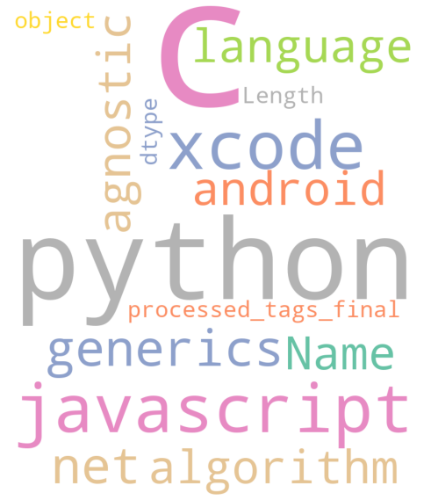
Pré Processing
Je n’ai pas réutilisé le pré-pocessing que j’avais mis en œuvre dans le cadre du Projet 6 afin d’utiliser ceux proposés par les différents modèles que je souhaite mettre en oeuvre.
Le seul traitement utilisé de nouveau sera celui traitant le champs Tags afin d’en extraire les étiquettes et de conserver le Top 100.

Slide 6
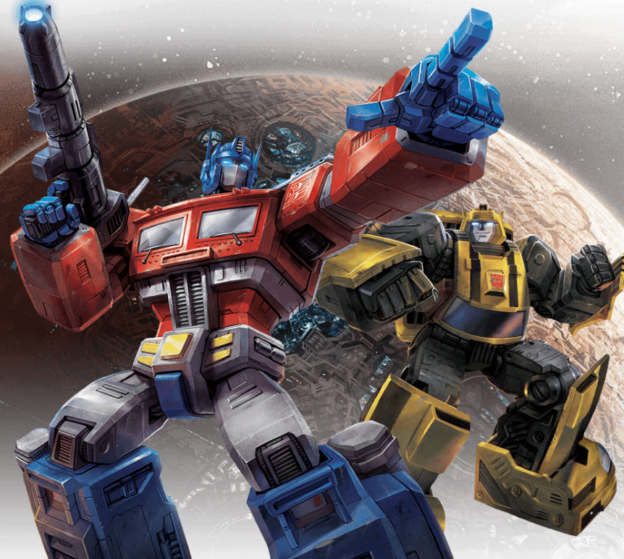
Modèlisation
Je rappelle que dans le cadre du Projet 6, la catégorisation de question se faisait avec les méthodes suivantes :
• TD-IDF puis NMF (Non negative matrix factorization) pour une approche non supervisée
• Arbre de décision après TF-IDF pour une approche supervisée
Dans le cadre du Projet 8 je vais m’orienter vers les solutions suivantes :
• Un réseau de neurone très simple afin de servir de Baseline
• Un réseau de neurones un peu plus complexe avec une couche d’embedding et LSTM
• L’utilisation de Transformers (T5) qui est une méthode récente

Slide 7
Modélisation : Baseline (½)
Vectorization : Utilisation de TF-IDF
Standardisation : Mise en minuscule et suppression de la ponctuation
Modèle très simple avec :
Deux couches connectées avec ReLu
La dernière couche est Dense également permettant de sortir nos étiquettes., elle a comme taille de sortie notre nombre d’étiquettes

Slide 8
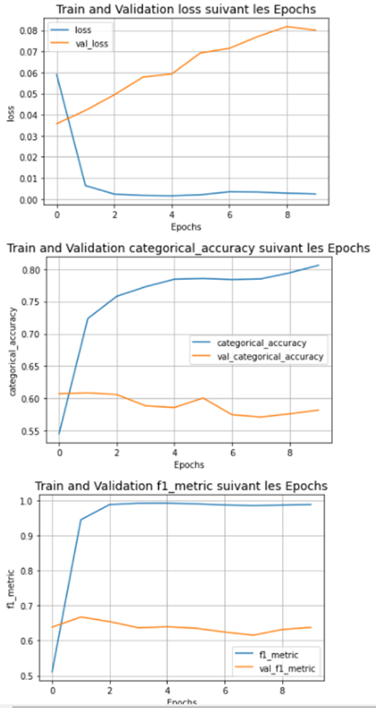
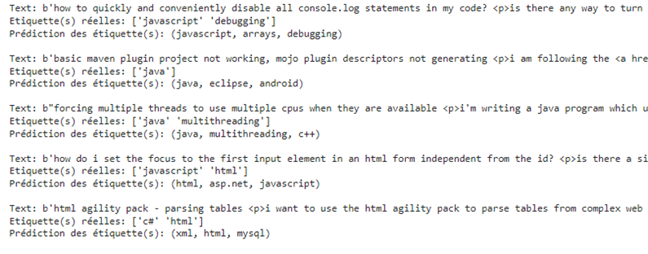
Modélisation : Baseline (2/2)
Analyse :
Paramétrage du nombre d’Epoch à 10
Les courbes de validation progressent peu
Résultats déjà pertinents

Slide 9
Modélisation : Couche d’embedding (½)
Vectorization : Création de vecteurs avec 300 dimensions
Standardisation : Mise en minuscule et suppression de la ponctuation
Modèle avec :
Une couche d’entrée InputLayer
Une couche d’Embedding
Une couche LSTM
Une couche Flatten pour mettre à plat ma matrice
En enfin la couche Dense qui va prédire les étiquettes

Slide 10
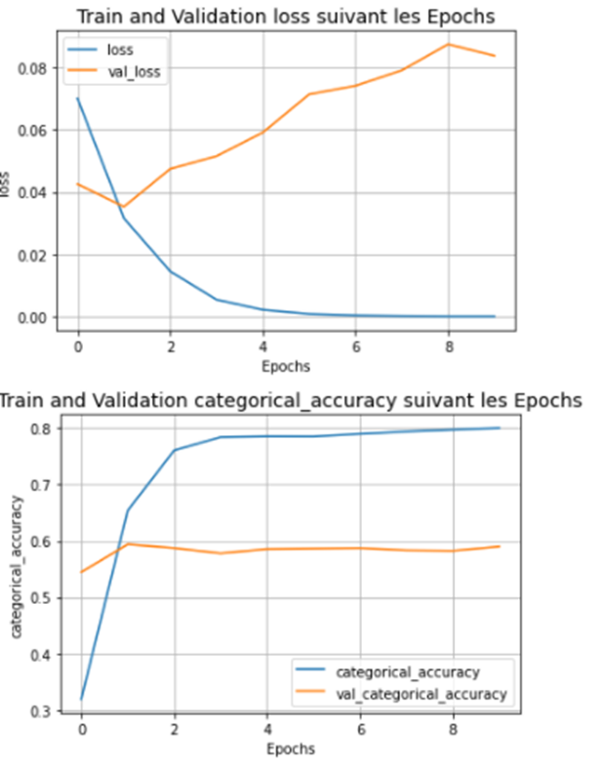
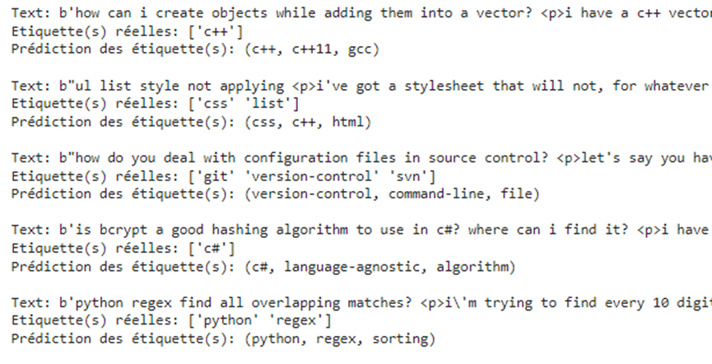
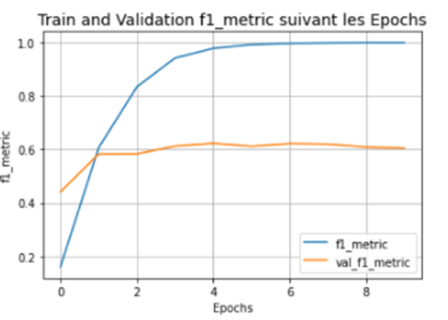
Modélisation : Couche d’embedding (2/2)
Analyse :
Paramétrage du nombre d’Epoch à 10
Résultat légèrement meilleur que le modèle simple
Résultats pertinents
Axe d’amélioration : Utilisation d’un langage pré-entraîné (Glove)

Slide 11
Modélisation : Pourquoi T5 ?
J’ai choisi de m’orienter vers T5 (The Text to text transfer transformer) avec la mise en place d’un Tutoriel que j’ai trouvé dans un contexte de multi label. Dans de nombreux benchmarks T5 obtient des résultats supérieurs à Bert et est plus récent.
Tous les problèmes sont traités comme des prédictions de texte. T5 est entraîné sur une grosse quantité de données. C’est un Framework unifié pour traiter tous les problèmes de « text to text », supervisé ou non supervisé.

Slide 12
Modélisation : Transformers (½)
Standardisation : Suppression des retours chariots et des tabulations, suppression des ponctuations
Utilisation de la librairie PyTorch et Transformers : T5 traite toutes les problématiques autour du NLP de la même façon. Il va recevoir en entrée une séquence et va en prédire une en sortie. Nous obtiendrons donc une chaîne de caractère que j’encoderai afin de calculer les performances du modèle

Slide 13
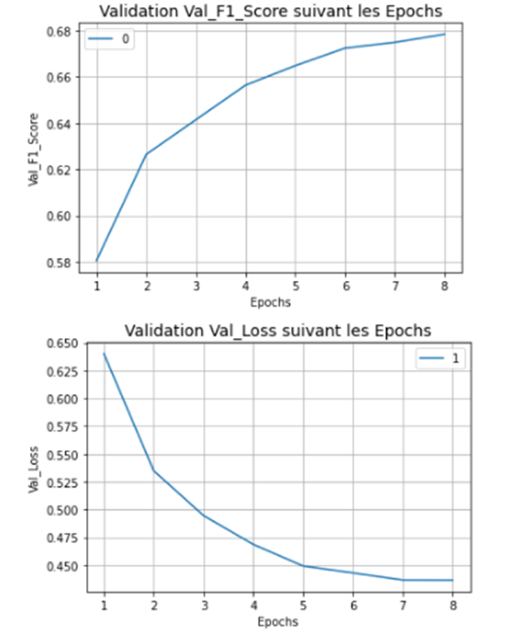
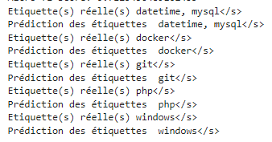
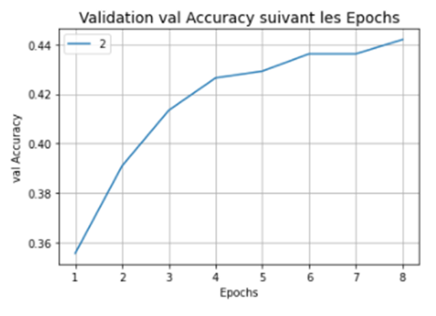
Modélisation : Transformers (2/2)
Analyse :
Paramétrage du nombre d’Epoch à 8
Les courbes de validation ne progressent plus beaucoup
Résultats très pertinents

Slide 14
Synthèse
Voici les résultats obtenus
Les Transformers obtiennent les meilleurs résultats. Ils ont démontré leur performance par rapport aux autres méthodes.
L’accuracy est uniquement un Top1 dans le cadre des réseaux de neurones simple et Embedding.
Le Transformers m’épargne également l’analyse du seuil pour valider une étiquettes
Modèle | F1 Score | Accuracy
Arbre de décision après TFD-IDF (Ancien projet) | 0,562 | 33,29%
Réseau de neurones simple | 0,571 | 35 ,84%(TOP1)
Avec Embedding | 0,601 | 43,75%(TOP1)
Transformers T5 | 0,712 | 50%

Slide 15
Conclusion
Ce projet m’a particulièrement plu car j’ai pu reprendre une ancienne démarche pour évaluer une méthode plus moderne. Cela permet de comprendre rapidement les progrès dans ce domaine et l’enjeu pour un Datascientist de toujours être à l’écoute des solutions.
Les résultats obtenus avec les Transformers ont été les plus performants et sont exceptionnels sur l’échantillon de 5 enregistrements que j’ai sélectionnés.
Permettre de traiter tous les sujets avec la même librairie est une vraie facilité. Néanmoins la modernité de la librairie et sa complexité de mise en œuvre ont été un vrai défi. En effet il n’y avait pas beaucoup de ressources sur le sujet, et j’ai trouvé la documentation en ligne peu développée.
Une fois appréhendée, transposer à une autre problématique de traduction, par exemple, devrait s’avérer beaucoup plus simple

